Slide 1
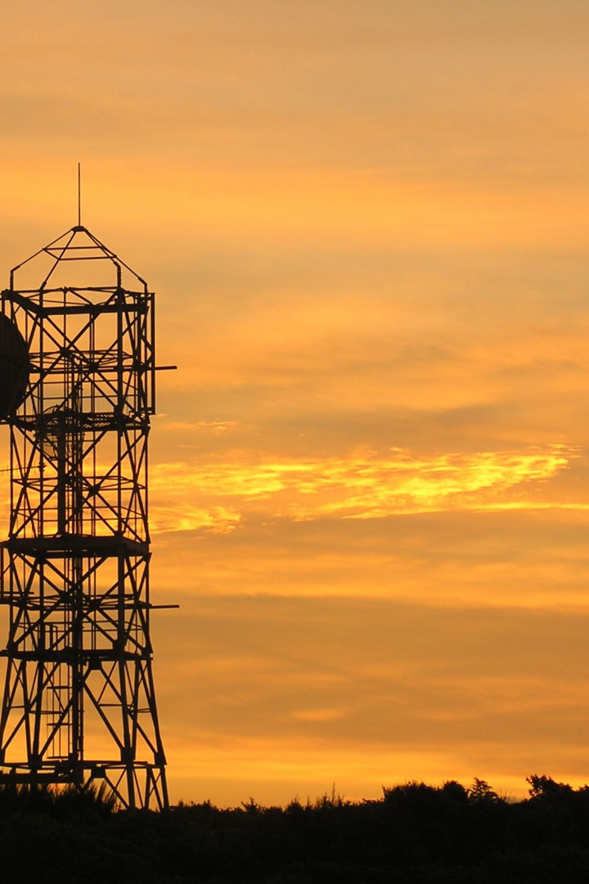

Mengenal Microwave Link untuk Kelas 10
Microwave Link adalah teknologi pengiriman sinyal radio yang dapat digunakan untuk menghubungkan dua titik dalam jaringan komunikasi. Mari kita pelajari lebih lanjut.
by Muhammad Rozy, S. Pd

Slide 2
Karakteristik Microwave Link
Versatile
Cepat & Efisien
Microwave Link dapat mengirimkan data dalam berbagai format seperti suara, gambar, dan video.
Microwave Link mampu mengirim data secepat kilobit hingga gigabit per detik tanpa memerlukan kabel.
Menggunakan Spektrum Radio
Mudah Dirakit
Microwave Link dapat dipasang secara fleksibel dan mudah dipasangkan dengan peralatan telekomunikasi lainnya.
Microwave Link mengirimkan data melalui frekuensi radio, yang membuatnya lebih mudah diakses di daerah yang sulit dilalui kabel.

Slide 3
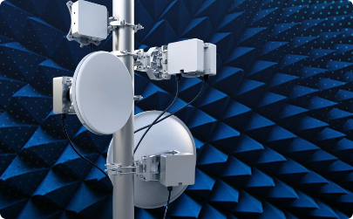
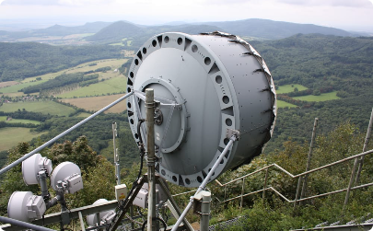
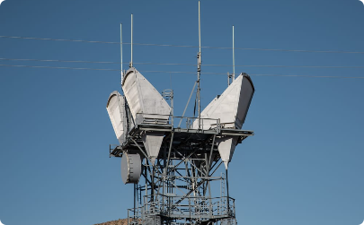
Topologi Jaringan Microwave Link
Point-to-Point
Point-to-Multipoint
Multipoint-to-Multipoint
Topologi jaringan ini menghubungkan dua titik dengan satu saluran untuk mengirim data
Topologi jaringan ini menghubungkan satu titik dengan beberapa titik yang berada dalam radius telekomunikasi tertentu
Topologi jaringan ini menghubungkan beberapa titik dalam radius telekomunikasi tertentu untuk mengirim data.

Slide 4

Keuntungan dari Penggunaan Microwave Link
Mengirimkan data dengan kecepatan tinggi.
Biaya instalasi lebih murah dibandingkan dengan penggunaan kabel serat optik.
Lebih cepat untuk dipasang, sehingga dapat digunakan dalam jangka waktu yang lebih singkat.
Mampu berfungsi dalam cuaca buruk, yang membuatnya ideal untuk digunakan di daerah yang rentan cuaca.

Slide 5
Keterbatasan dan Tantangan dalam Penggunaan Microwave Link
Tantangan
Gangguan cuaca seperti hujan atau badai dapat mempengaruhi kualitas sinyal telekomunikasi
1
2
3
Keterbatasan
Tantangan
Jumlah data yang dapat dikirimkan terbatas berdasarkan kemampuan teknologi yang digunakan
Microwave Link dapat terganggu oleh bangunan atau geografi yang membatasi lintasan sinyal.

Slide 6
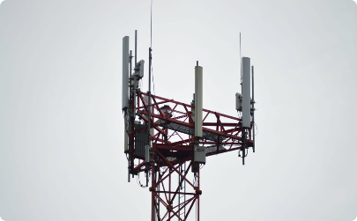
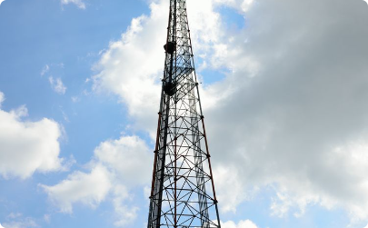
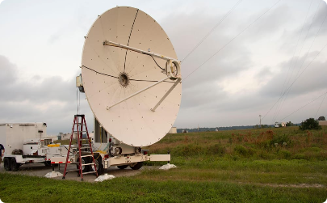
Penerapan Microwave Link dalam Kehidupan Sehari-hari
Internet Nirkabel
Telepon Seluler
Broadcasting
Microwave Link dapat digunakan untuk mengirimkan sinyal internet tanpa menggunakan kabel yang rumit
Microwave Link digunakan untuk menghubungkan antena seluler ke jaringan operator.
Microwave Link digunakan sebagai jaringan pengiriman sinyal TV dan radio

Slide 7

Prospek dan Perkembangan Teknologi Microwave Link di Masa Depan
1
Lebih Canggih
2
Implementasi yang Lebih Luas
Teknologi microwave link akan semakin canggih, memungkinkan pengiriman data lebih cepat dan efektif.
Lebih banyak perusahaan dan individu akan memanfaatkan teknologi microwave link dalam kehidupan sehari-hari
3
Cocok untuk Daerah Terpencil
Teknologi ini menjadi solusi yang ideal untuk daerah terpencil karena instalasinya yang lebih mudah dan murah.

Slide 8

Kesimpulan
Microwave Link adalah teknologi komunikasi nirkabel yang cepat, efisien, dan fleksibel. Meskipun masih memiliki keterbatasan dan tantangan, microwave link akan terus berkembang di masa depan dan akan semakin menjadi bagian penting dalam kehidupan kita.

